Slide 1


Supervised Learning (Classification: Decision Tree and Naive Bayes)
Artificial Intelligence dan Big Data | AAK2KAB3 | Kur. 2024 | 2024/2025

Slide 2
Supervised Learning
Supervised learning adalah jenis pembelajaran mesin di mana model dilatih menggunakan data yang sudah dilabeli, yaitu data yang memiliki pasangan input dan output yang diketahui. Tujuannya adalah untuk membangun model yang dapat memprediksi output berdasarkan input yang diberikan.

Slide 3
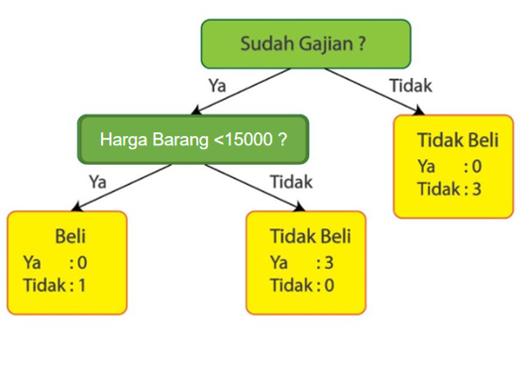
Decision Tree Classifier
Root node
Membangun decision tree (pohon keputusan) dari data latih
Output dari pohon keputusan => rule. Rule tersebut digunakan untuk klasifikasi
Pohon keputusan, terdiri dari :
Root Node
Internal Node
Leaf Node
Internal node
Leaf node
Leaf node
Leaf node

Slide 4
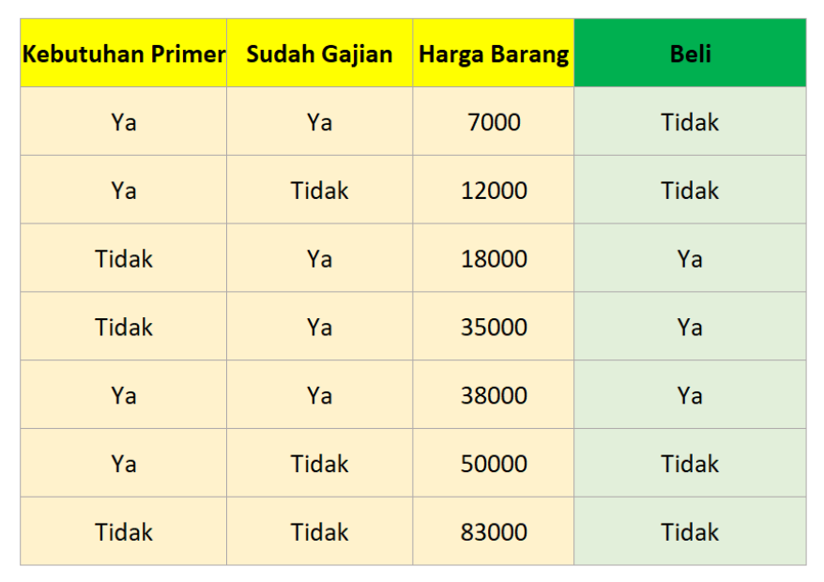
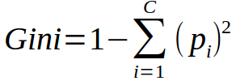
Decision Tree Classifier
Menghitung Gini Index (GI) untuk setiap atribut
Menentukan root berdasarkan nilai GI. Root adalah atribut dengan nilai GI terkecil.
Ulangi langkah 1 dan 2 untuk level berikutnya pada tree hingga nilai GI = 0.
Data latih terdiri dari 7 data. Data terdiri dari 3 atribut.
Terdapat 2 kelas : Beli dan Tidak Beli

Slide 5
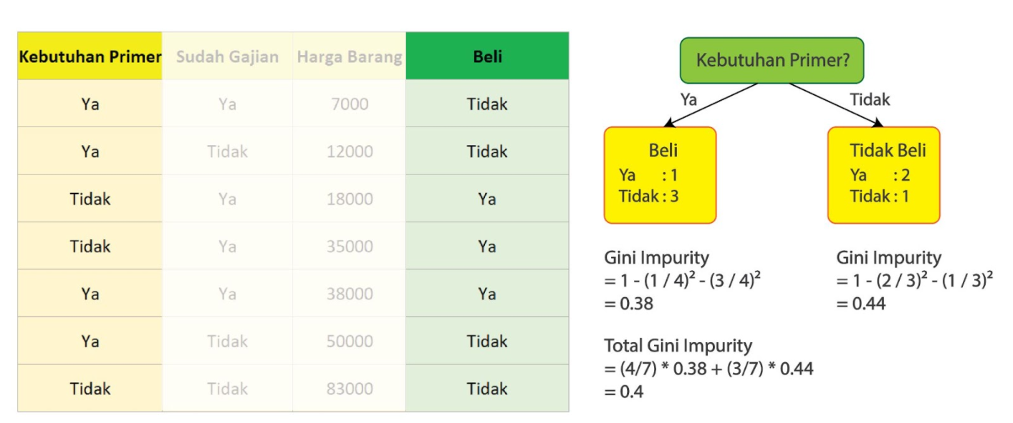
Gini Index/Impurity untuk Atribut “Kebutuhan Primer”
Data latih terdiri dari 7 data. Data terdiri dari 3 atribut.
Terdapat 2 kelas : Beli dan Tidak Beli

Slide 6
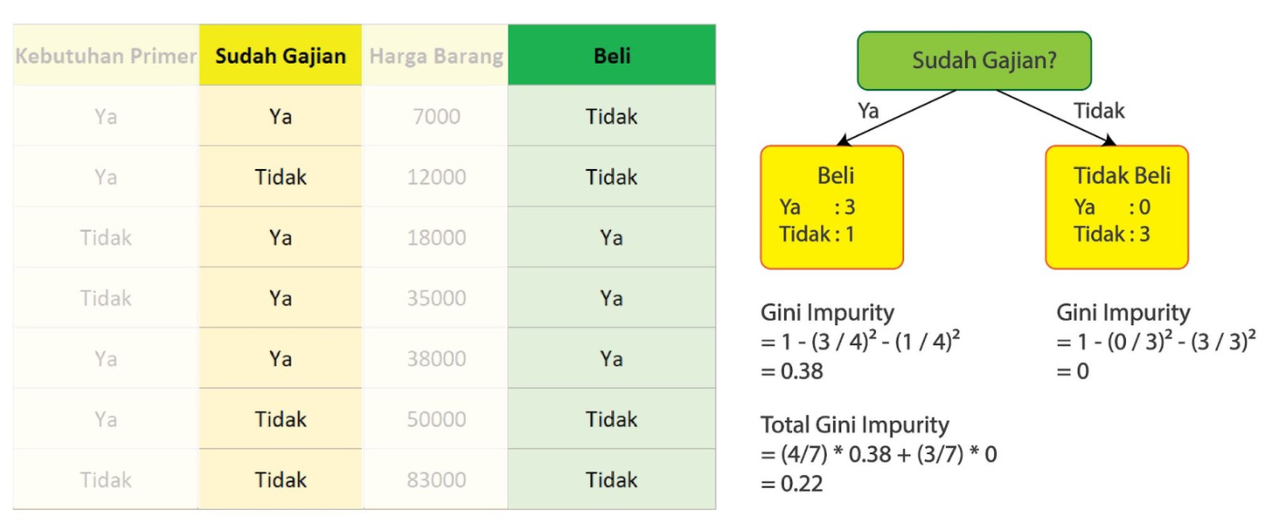
Gini Index/Impurity untuk Atribut “Sudah Gajian”

Slide 7
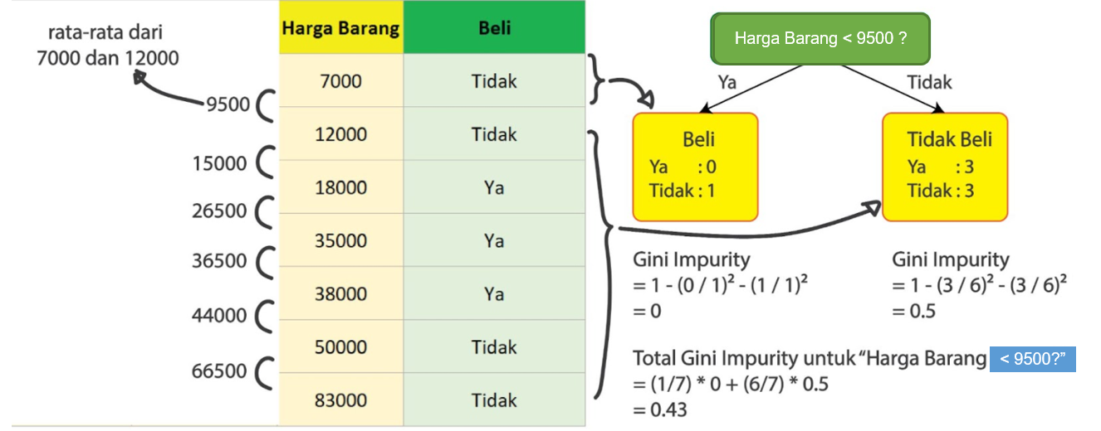
Gini Index/Impurity untuk Atribut “Harga Barang”

Slide 8
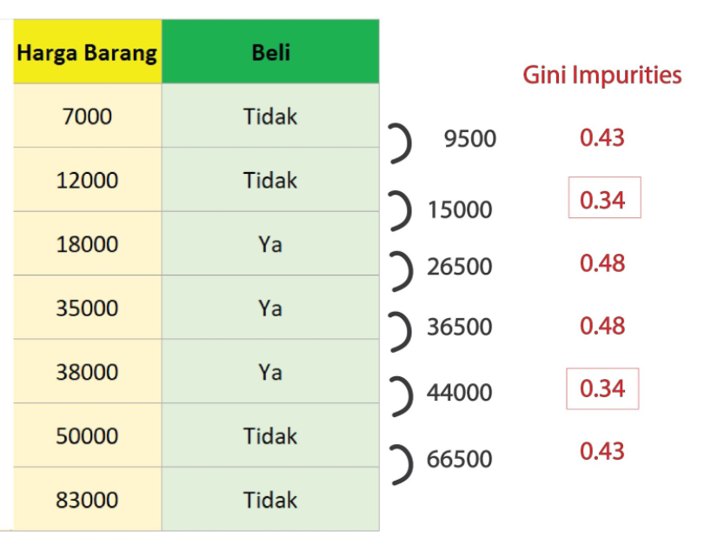
Gini Index/Impurity untuk Atribut “Harga Barang”

Slide 9
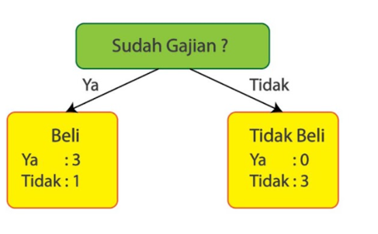
Penentuan Root
Gini Index “Kebutuhan Primer” : 0.44
Gini Index “Sudah gajian” : 0.22
Gini Index “Harga barang < 15000” : 0.34
Atribut yang terpilih sebagai root adalah ”Sudah Gajian”
Dilakukan proses perhitungan Gini Index bagi left node untuk attribut ”Kebutuhan Primer” dan ”Sudah Gajian”
Leaf node
Merupakan internal node sehingga memerlukan perhitungan Gini Index

Slide 10
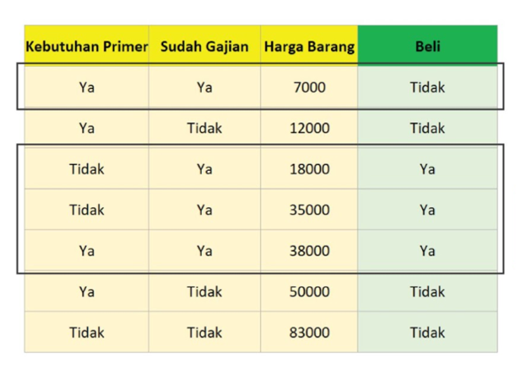
Decision Tree Classifier final untuk data latih

Slide 11
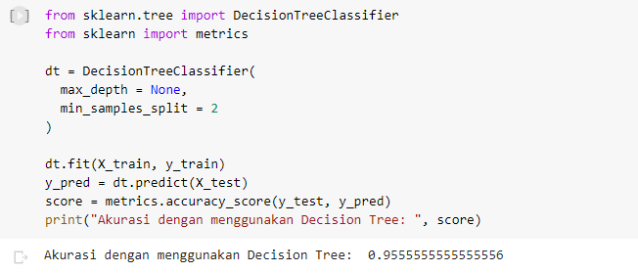
Hands On
Decision tree classifier
Proses training data latih,
prediksi data uji,
perhitungan akurasi
Output akurasi yang dihasilkan oleh Decision Tree classifier
‹#›

Slide 12
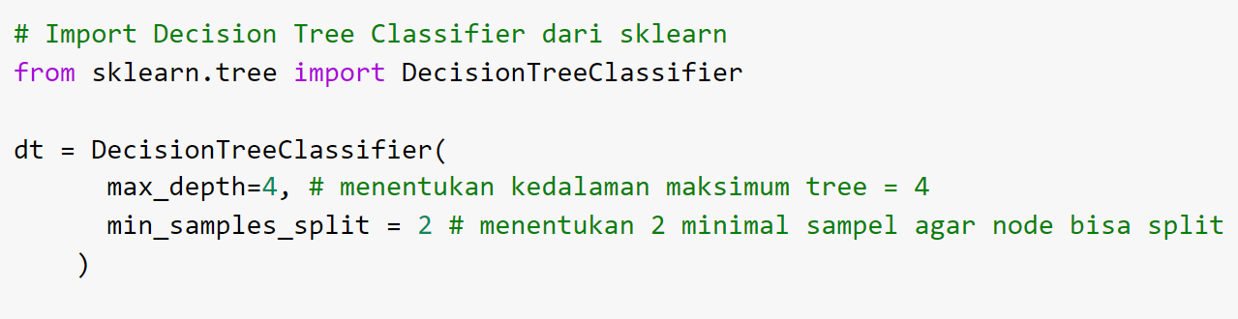
Hands On
Parameter | Keterangan | Contoh Nilai
max_depth | Maksimum kedalaman tree yang dibentuk | - Bilangan Integer (1,2,3,4,….) - Nilai default : None (jika None maka tree akan terus mendalam sampai seluruh Gini Impurity = 0)
min_samples_split | Minimum sampel yang diperlukan agar node dapat ‘split’ | - Bilangan Integer (1,2,3,4,….) - Nilai default : 2
‹#›

Slide 13
Kelebihan dan Kekurangan Decision Tree Classifier
Pohon keputusan dapat memberikan penjelasan dari proses klasifikasi yang dilakukan berupa rule yang dihasilkan
Proses pembangunan pohon keputusan pada data numerik menjadi lebih rumit dan memungkinkan terdapat informasi yang hilang
Pohon keputusan dapat tumbuh menjadi sangat kompleks pada data yang rumit.

Slide 14



Naïve Bayes Classifier
Membangun probabilistik model untuk klasifikasi
Discriminative Model
Generative Model
MAP Classification Rule
MAP : Maximum A Posterior
Assign
Generative classification dengan MAP rule
Menerapkan Bayesian Rule

Slide 15
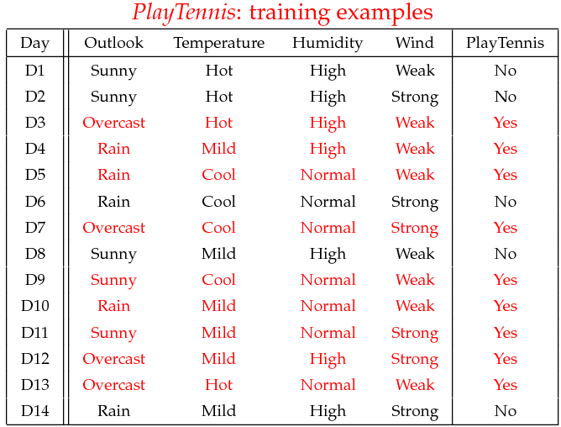
Contoh Kasus
Terdapat 14 data latih. Data memiliki 4 atribut (Outlook, Temperature, Humidity dan Wind)
Data latih terdiri dari dua kelas (kelas YES dan kelas NO untuk bermain tenis)
Diperlukan klasifikasi untuk menentukan kelas dari data uji, apakah bermain tenis (YES) atau tidak (NO).

Slide 16
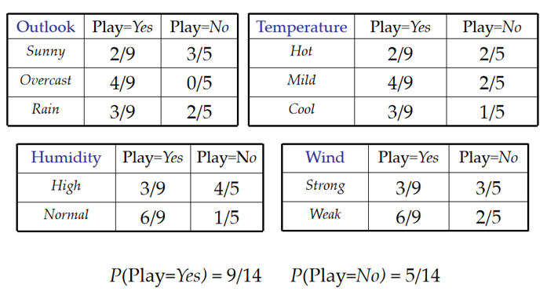
Contoh Kasus
Proses Pelatihan

Slide 17
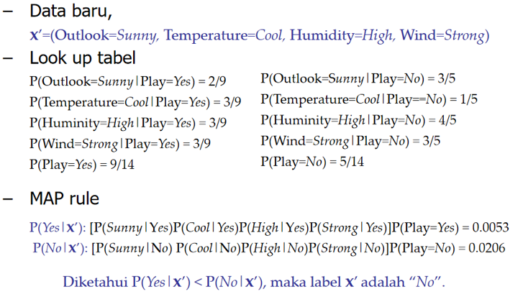
Contoh Kasus
Proses Pelatihan

Slide 18
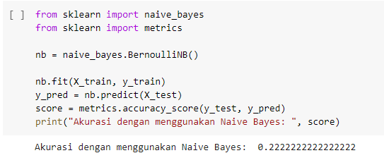
Hands On
Naïve Bayes Classifier
Proses training data latih,
prediksi data uji,
perhitungan akurasi
Output akurasi yang dihasilkan oleh Naïve Bayes Classifier
‹#›

Slide 19
Kelebihan dan Kekurangan Naïve Bayes Classifier
Naïve Bayes Classifier bekerja lebih baik pada training data yang kecil
Proses pembangunan Naïve Bayes Classifier pada data numerik menjadi lebih rumit dan memungkinkan terdapat informasi yang hilang
Pada Naïve Bayes Classifier, diasumsikan bahwa satu fitur dengan fitur yang lain saling independen, hal ini mungkin tidak selalu terjadi pada kasus nyata

